Slide 1


IoT Empresarial
Presentado por: Edward Pimentel, Portal Educa Panamá

Slide 2

Introducción
En este artículo les hablaré sobre IoT empresarial, esta tecnología nos permite tener interconexiones dentro de una red, donde los dispositivos puedan comunicarse entre sí. Además, pueden ser controlados por diferentes agencias que tengan el mismo sistema o por persona que esté dentro de la empresa.

Slide 3
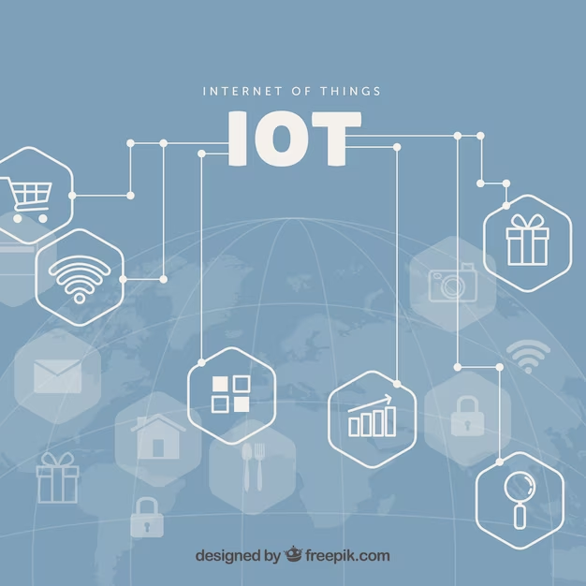
Contenido
El IoT empresarial permite que los diferentes sistemas sean detectados y manipulados de forma remota, a través de los cableados de red que existen en las empresas. También, nos permite una gran cantidad de integración entre el mundo actual y los sistemas operativos, que a lo largo nos permite tener una mayor eficiencia y beneficio económico.

Slide 4

¿Qué ventajas ofrece el IoT en el sector empresarial?
Reducción de costos: el IoT permite automatizar procesos del negocio, identificando gastos innecesarios o que pueden ser minimizados.
Fomento de la productividad: se consigue optimizando las etapas de producción del negocio, consiguiendo un ahorro en el tiempo de ejecución de las tareas
Mejora en la toma de decisiones: El Internet de las cosas ofrece a los directivos un enorme volumen de datos sobre el negocio, permitiendo tomar decisiones más acertadas y con mejores resultados.

Slide 5

¿Cuáles son los beneficios?
Beneficios empresariales del Internet de las Cosas:
Mejorar los costos operativos: Las empresas pueden ahorrar en costos de energía y mejorar la eficiencia eléctrica mediante el uso de IoT y sistemas de construcción inteligente.
Conocer a tu cliente: Esto permitirá a los analistas de datos predecir preferencias y tendencias, para que las organizaciones puedan diseñar productos y ofrecer servicios personalizados, de valor agregado para crear fidelidad y aumentar las compras.
Mejorar productividad y eficiencia: Las compañías de todo tipo pueden recopilar datos de empleados, para calcular sus horas más productivas, programar tareas y reuniones importantes cuando hay menos operación.

Slide 6

¿Cuáles son los dispositivos del IoT?
Los dispositivos IoT son:
Televisor.
Una cámara de seguridad.
Un equipo de ejercicio.

Slide 7
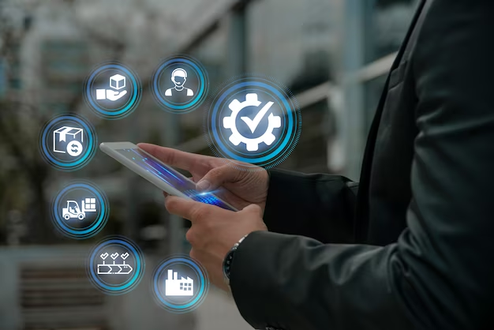
¿Cómo puede ayudarte la política de dispositivos IoT empresariales?
Existe una política de seguridad para utilizar de forma segura los dispositivos IoT. Estos son desplegados tanto dentro como fuera de la empresa, y de este modo, minimizar la superficie de exposición que podrían utilizar los ciberdelincuentes.

Slide 8

Riesgos asociados a los dispositivos IoT
Los errores de implantación son uno de los principales fallos a la hora de desplegar dispositivos IoT en la organización.
Una configuración incorrecta de las comunicaciones de los dispositivos IoT, podría permitir a terceros acceder a la información transmitida, y si es información sensible, puede ser crítico.

Slide 9

Conclusión
Para concluir, puedo decir que gracias al IoT empresarial los mercados están empezando a satisfacer las opiniones de las diferentes empresas según las áreas en que están seleccionadas. Además, algunos usuarios tienen expectativas que con el IoT empresarial podrán ir evolucionando de manera efectiva y segura.

Slide 10
Infografía
https://www.freepik.com/search?format=search&last_filter=selection&last_value=1&query=IoT%20Empresarial&selection=1
https://ricohsalvans.com/transformacion-digital/internet-de-las-cosas-en-el-panorama-empresarial/
https://www.beetrack.com/es/blog/ventajas-y-desventajas-internet-de-las-cosas-iot

